Slide 1
Opracowanie:
Justyna Gruczek

Slide 2
Co warto wiedzieć o jesieni?
To pora roku trwająca od 22 września do 21 grudnia.
Jesienią dzień staje się krótszy, a noc dłuższa.
Temperatura wyraźnie spada.
Występują częste opady deszczu.
Wiele zbiorów warzyw i owoców rozpoczyna się jesienią, np. marchew, buraki, cebula, ziemniaki, jabłka, gruszki, śliwki, winogrona, a także orzechy.
Jesienią w ogrodach sadzi się rośliny cebulowe, które zakwitną wiosną.

Slide 3
Co warto wiedzieć o jesieni?
Jesienią liście na drzewach zmieniają kolor, by w końcu opaść przed zimą. Najgrubsze części zielone roślin ulegają zdrewnieniu. Rośliny wieloletnie gromadzą substancje zapasowe w korzeniach, a jednoroczne usychają, starając się przedtem różnymi metodami doprowadzić do rozproszenia nasion.
Na przełomie lata i jesieni część zwierząt przenosi się do cieplejszych stref klimatycznych, np. bociany, żurawie, kaczki.
Wiele zwierząt przygotowuje się na zimę poprzez zbieranie zapasów lub najadanie się na zapas. Ssaki, które są aktywne zimą, zmieniają sierść na grubszą i cieplejszą.

Slide 4
Co warto wiedzieć o jesieni?
Jesienią każdy dzień wygląda inaczej.
Przyroda zmienia się z dnia na dzień. Występują różnorodne, ciepłe barwy.
Jesień jest bardzo inspirującą porą roku.
Wielu artystów odnosiło się do jesieni w swoich dziełach – pisano o niej wiersze, piosenki…

Slide 5
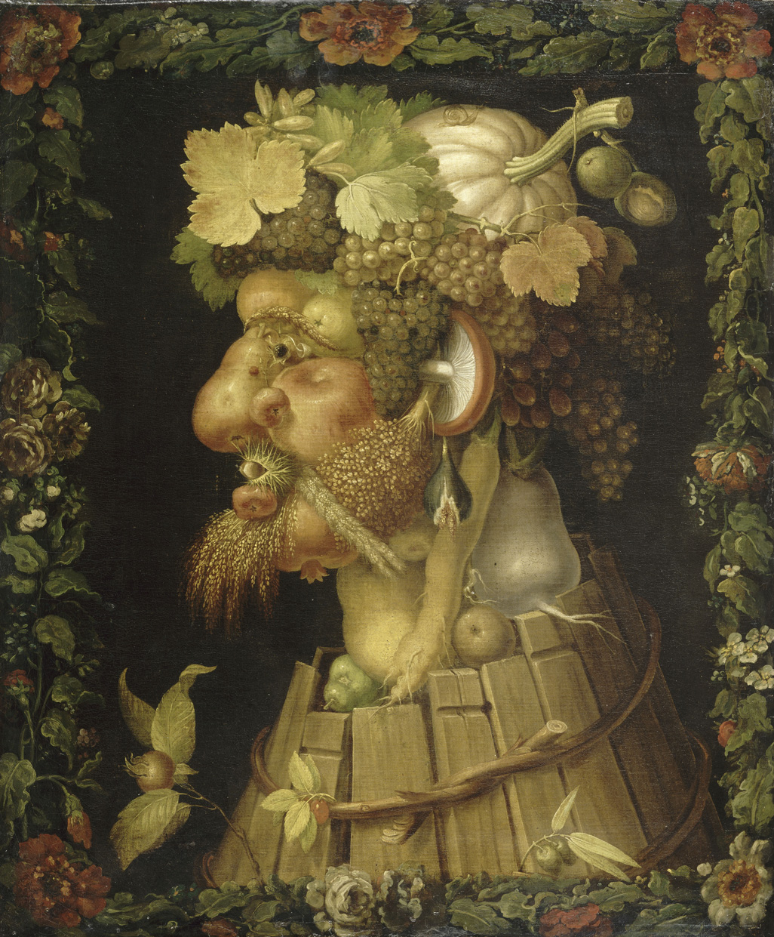
Jesień w sztuce…
„Jesień” to tytuł znanego obrazu autorstwa włoskiego malarza Giuseppe Arcimboldo.
Twarz przedstawiona na obrazie składa się z darów jesieni – warzyw i owoców.

Slide 6
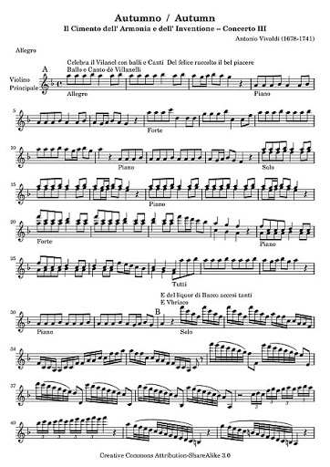
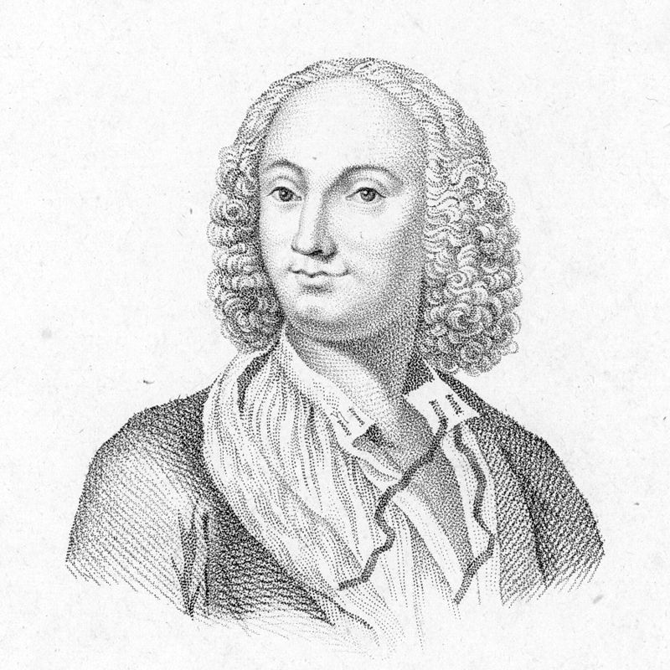
Jesień w muzyce…
Wenecki kompozytor Antonio Vivaldi stworzył cykl koncertów pt. „Cztery pory roku”.
Cykl trzeci „Jesień” przedstawia muzycznie opadanie liści, zawieję, chłód.
MUZYKA
FILM - YouTube

Slide 7
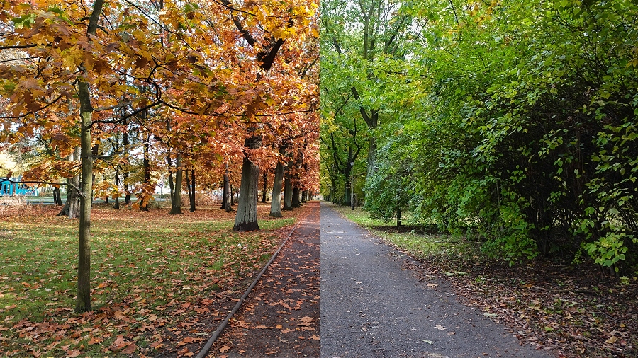
Jesień…
Jak widzisz jesień to bardzo inspirująca i ciekawa pora roku.
Znane miejsca jesienią mogą wyglądać zupełnie inaczej.
Za chwilkę zobaczysz kilka miejsc, które warto zobaczyć jesienią.

Slide 8
Miejsca, które warto zobaczyć jesienią…

Slide 9
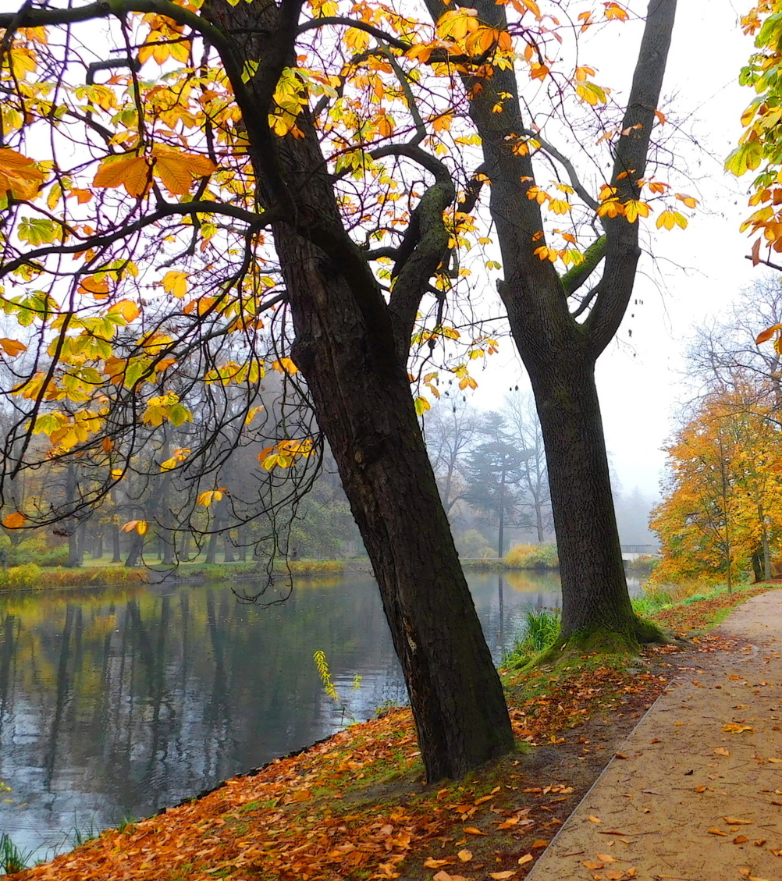
Twoje miejsce zamieszkania!
Na pewno w Twojej miejscowości jest jakiś piękny teren zielony, Twoje podwórko, park, las.
Wybierz się tam przy najbliższej okazji i zrób zdjęcie. Za jakiś czas idź tam znowu i też zrób zdjęcie, a następnie je porównaj.
Jakie zmiany w przyrodzie zaszły? Czy liście zmieniły kolor? Czy spadły z drzew?
Przekonaj się!

Slide 10
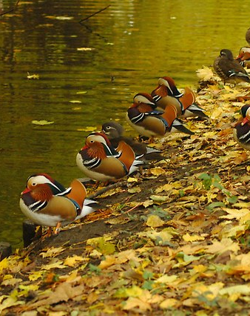
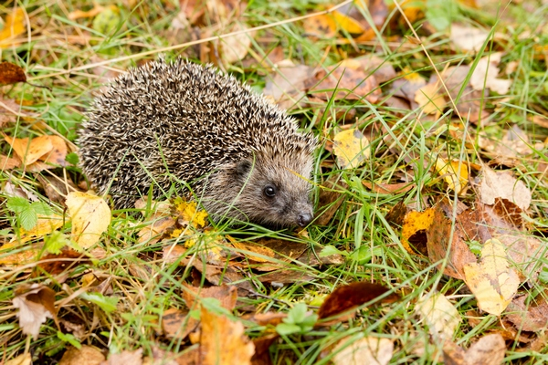
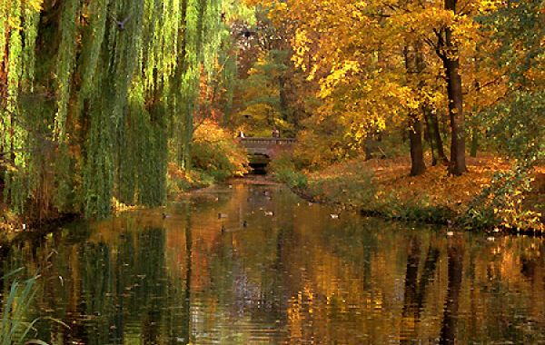
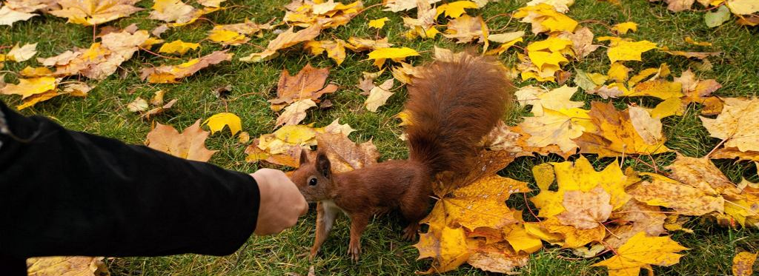
Park
Park to teren, który bogaty jest w różne drzewa i krzewy. Bardzo łatwo zauważyć zmieniające się barwy liści, a także znaleźć dary jesieni – kasztany, żołędzie.
W parku można spotkać również jego mieszkańców - ptaki, wiewiórki, jeże.

Slide 11
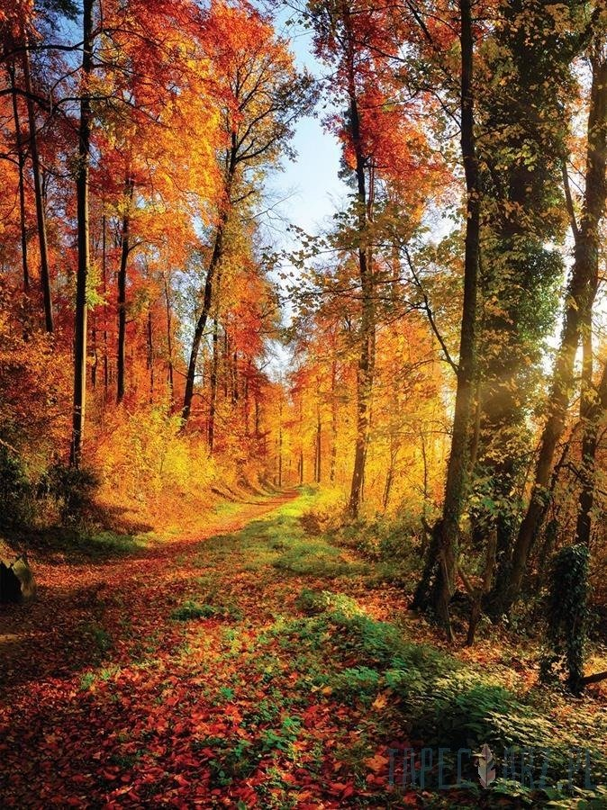
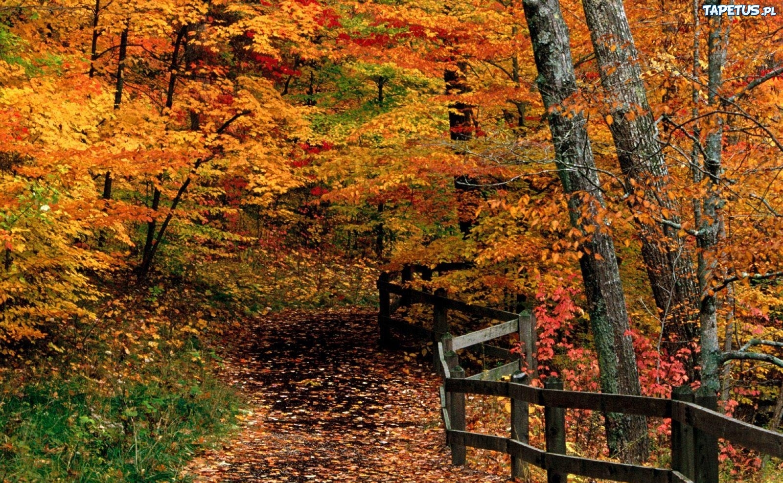
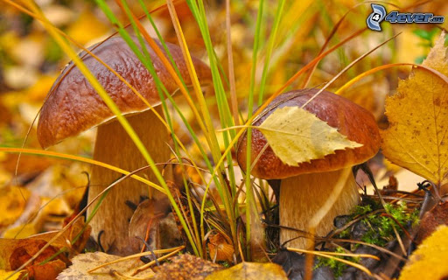
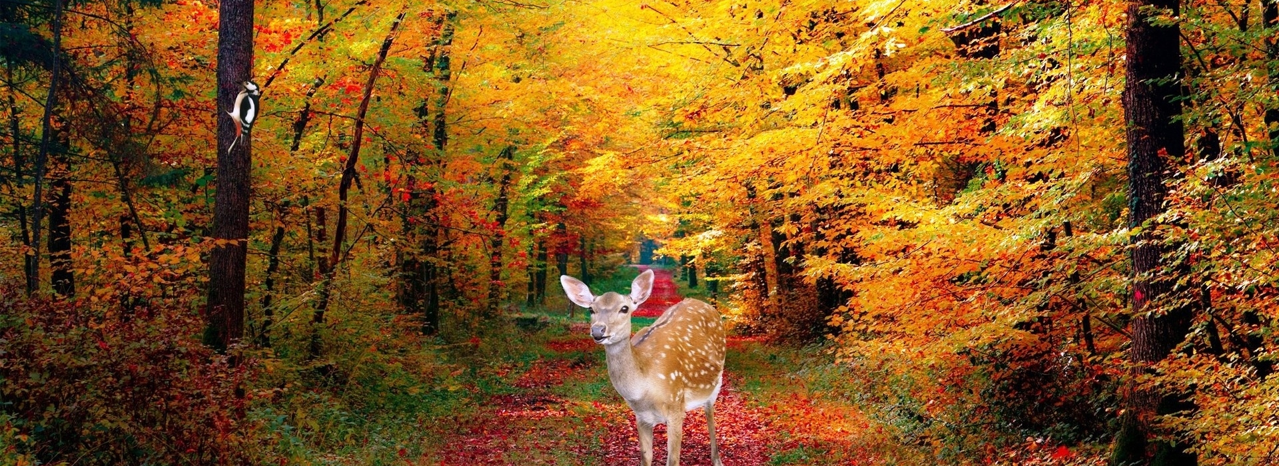
Las
Las jest pełen niespodzianek! Oprócz różnych gatunków drzew, które jesienią zachwycają swymi kolorami, można znaleźć tam inne skarby – grzyby, szyszki, żołędzie, kasztany.
Czasem można zauważyć w nim jego mieszkańców lub ślady jakie zostawili.
W lesie można się wyciszyć, posłuchać śpiewu ptaków, dźwięków natury. Wypełniony jest odświeżającym zapachem drzew, igieł i liści.

Slide 12
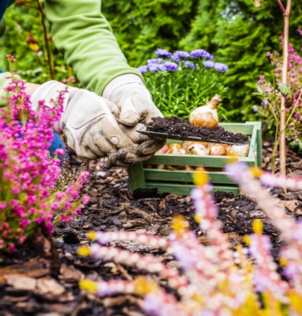
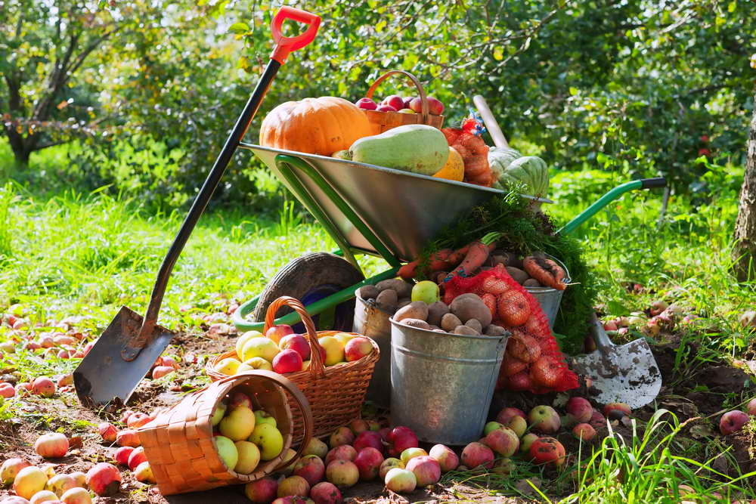
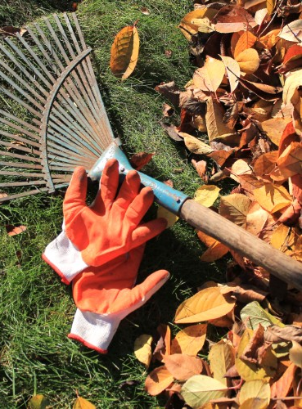
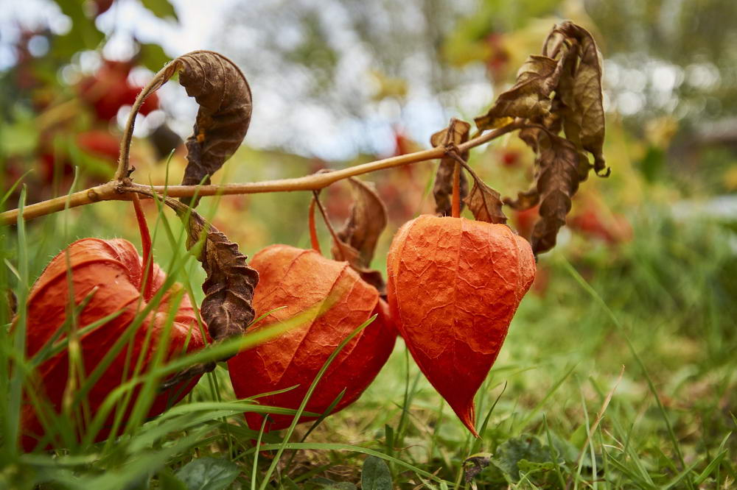
Ogród
Co za skarby można znaleźć jesienią w ogrodzie!
Niektóre kwiaty pięknie się zasuszyły i można zrobić z nich dekoracje.
W ogródkach warzywnych wyrosły dynie, marchew, pietruszka, buraki, cebula…
Drzewka owocowe wydały plony – jabłka, gruszki, śliwki…

Slide 13
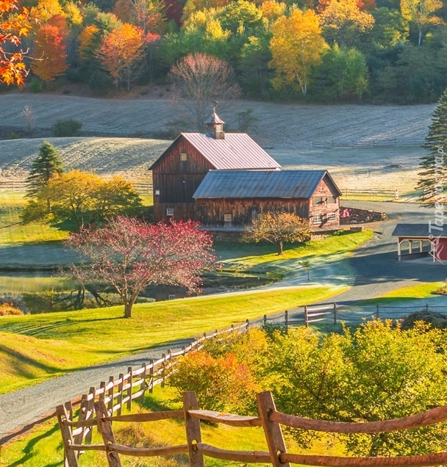
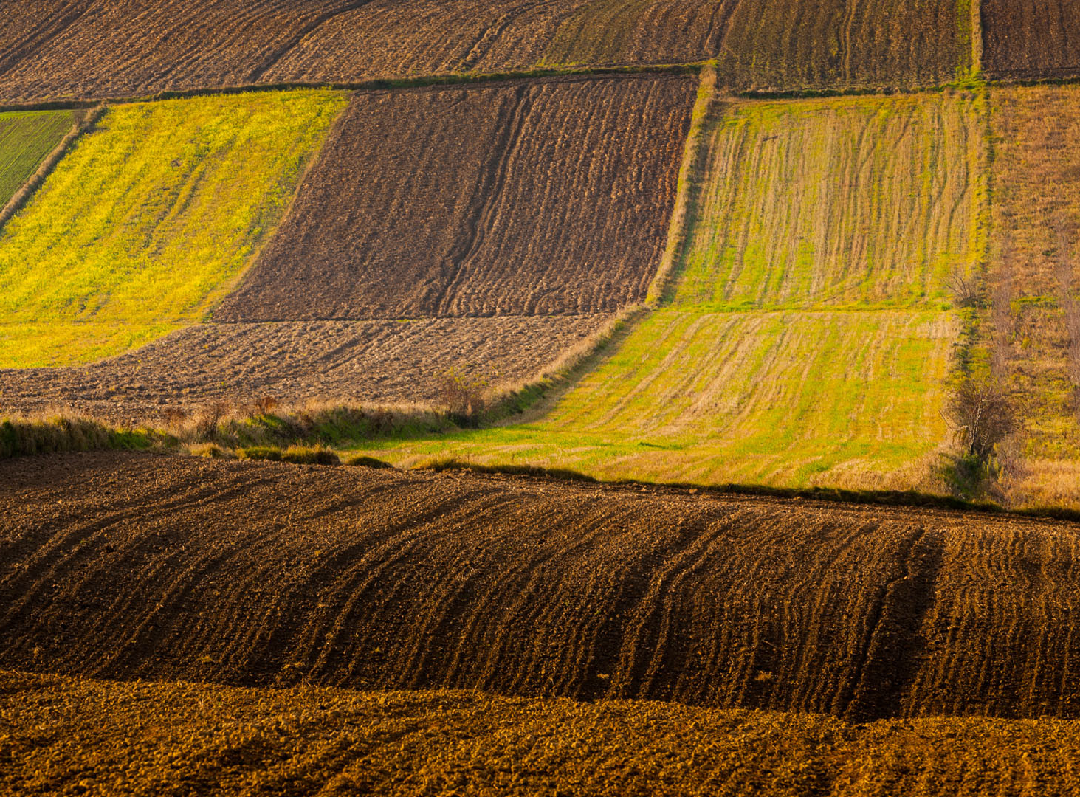
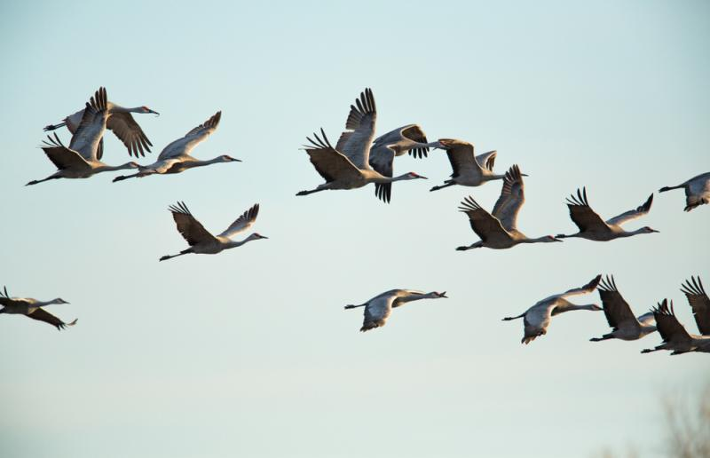
Wieś
Na wsi nie brakuje kolorowych drzew i krzewów. Znajdują się tam pola, na których zbierane są ziemniaki. Nie brakuje pól warzywnych i sadów pełnych jesiennych plonów.
Na niebie można zauważyć odlatujące ptaki – kaczki, gęsi, żurawie...

Slide 14
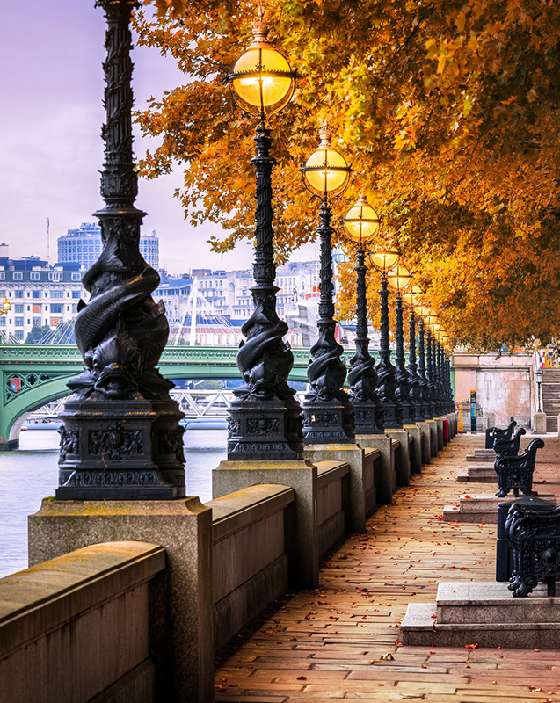
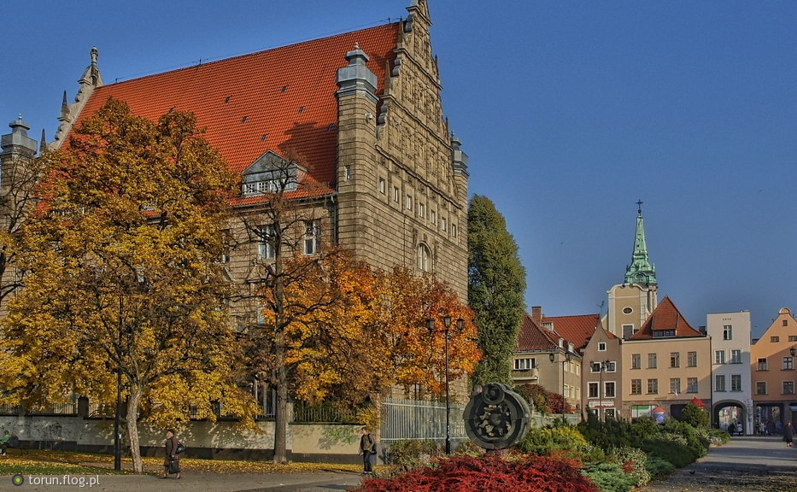
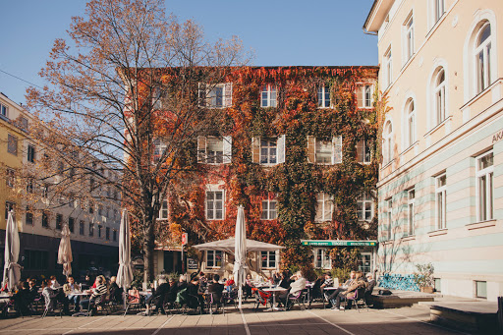
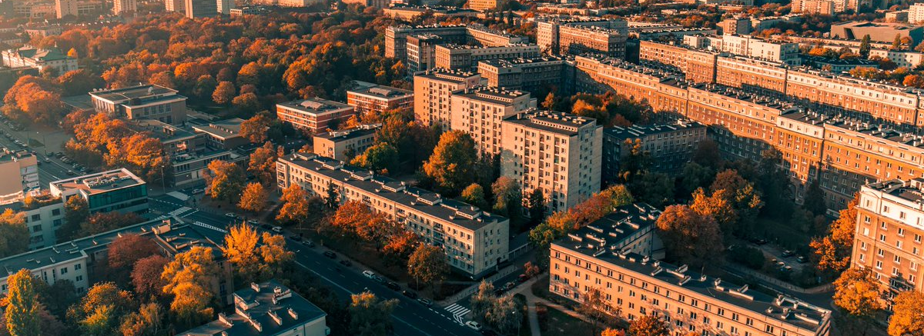
Miasto
Miejskie ulice i uliczki też potrafią zachwycać jesienią.
W miastach znajdują się rożne skwerki, pasy zieleni, parki, podwórka, które przepięknie wyglądają o tej porze roku.

Slide 15
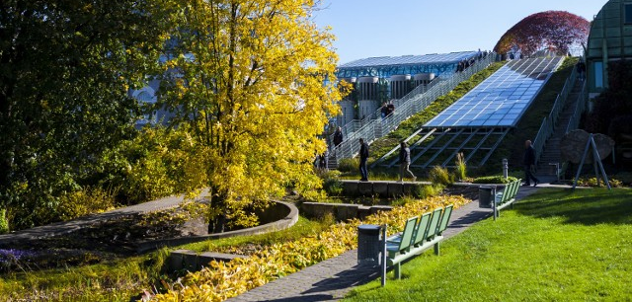
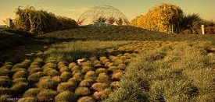
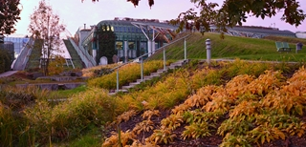
Stolica Polski – Warszawa
Warszawa to nie tylko wieżowce, ruchliwe ulice i Stare Miasto. Jest w niej wiele pięknych miejsc, które jesienią potrafią naprawdę zachwycić!
Warszawskie miejsca, które warto zobaczyć jesienią to na przykład:
Ogród na dachu Biblioteki Uniwersytetu Warszawskiego.

Slide 16
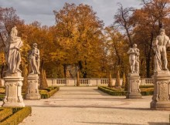
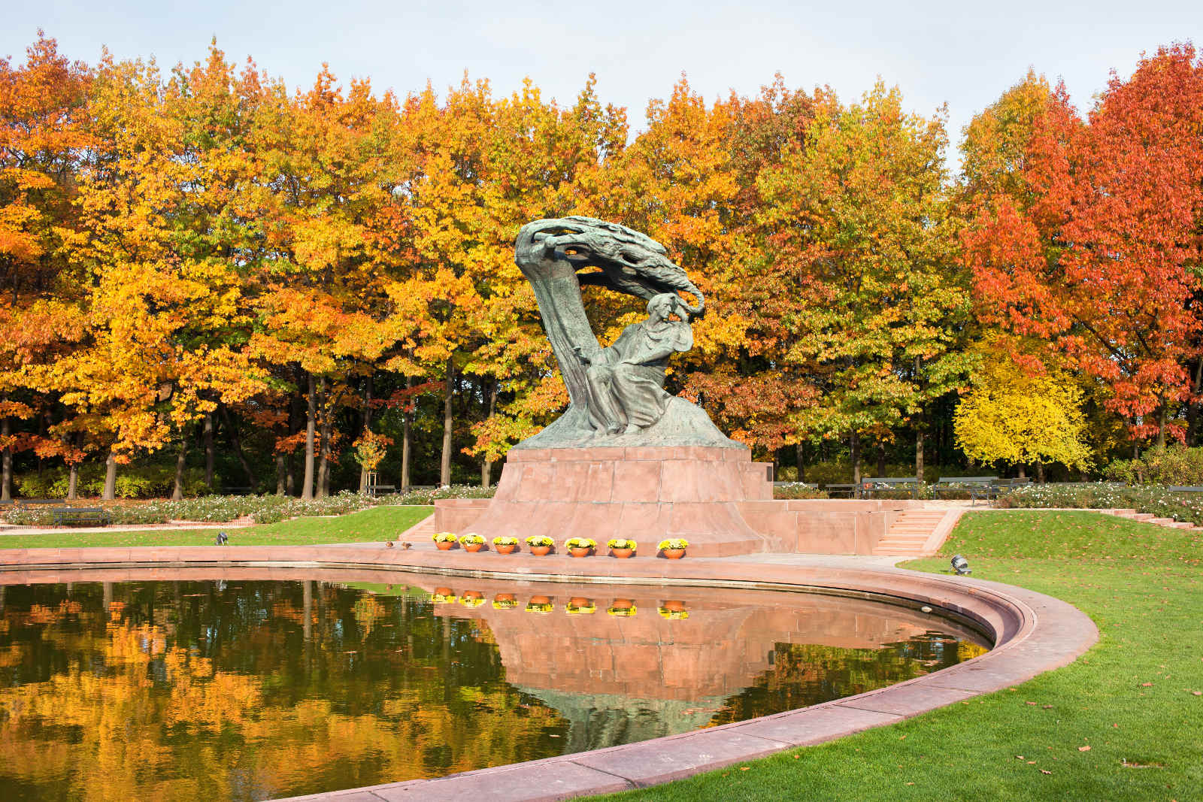
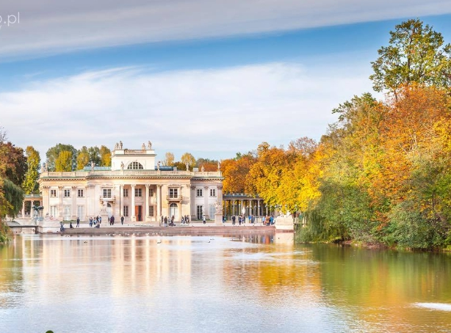
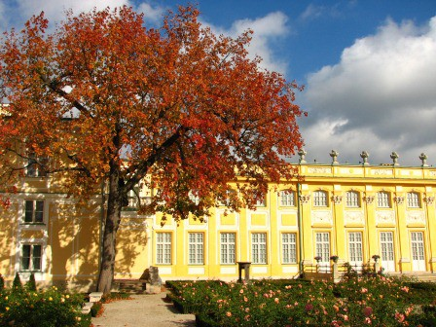
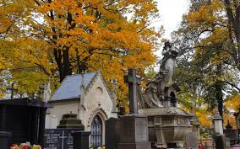
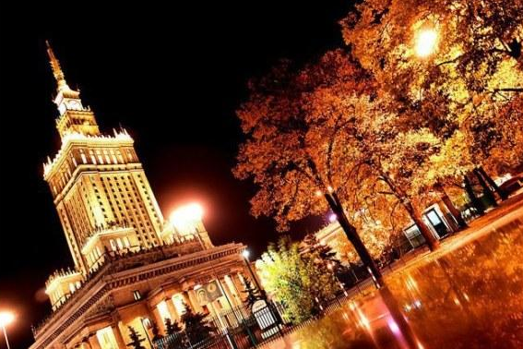
Stolica Polski - Warszawa
Łazienki Królewskie
Ogród w Wilanowie
Park Świętokrzyski przy Pałacu Kultury i Nauki
Powązki

Slide 17
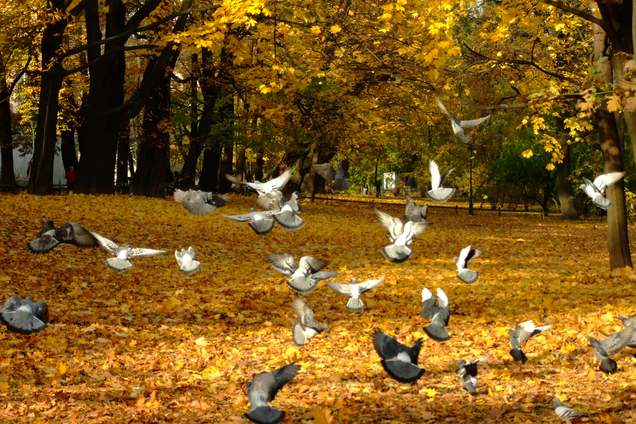
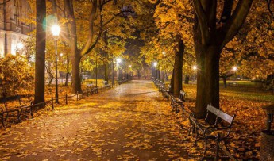
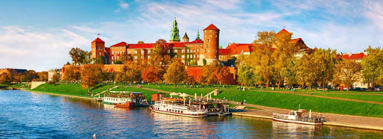
Dawna stolica Polski - Kraków
W każdym mieście znajdują się miejsca, które warto odwiedzić.
W Krakowie jesienią pięknie wygląda:
Park miejski – Planty
Wawel
Brzeg Wisły

Slide 18
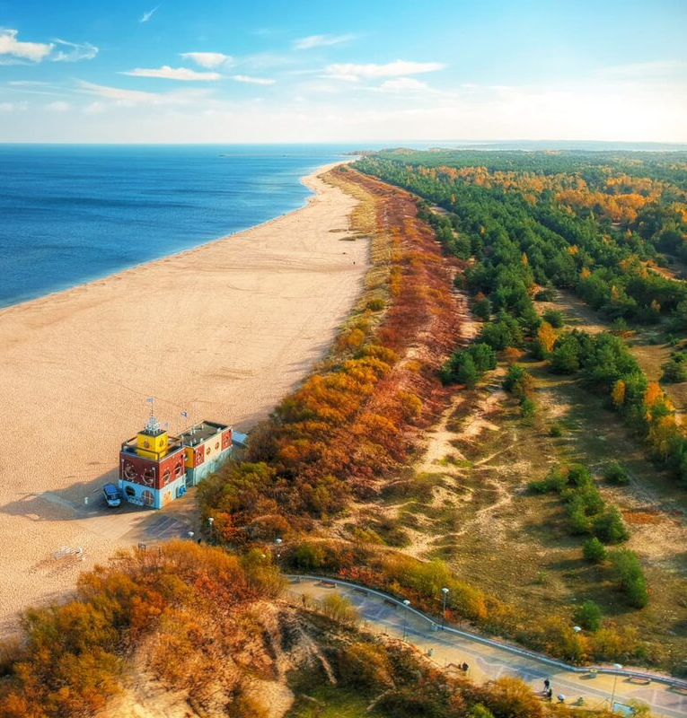
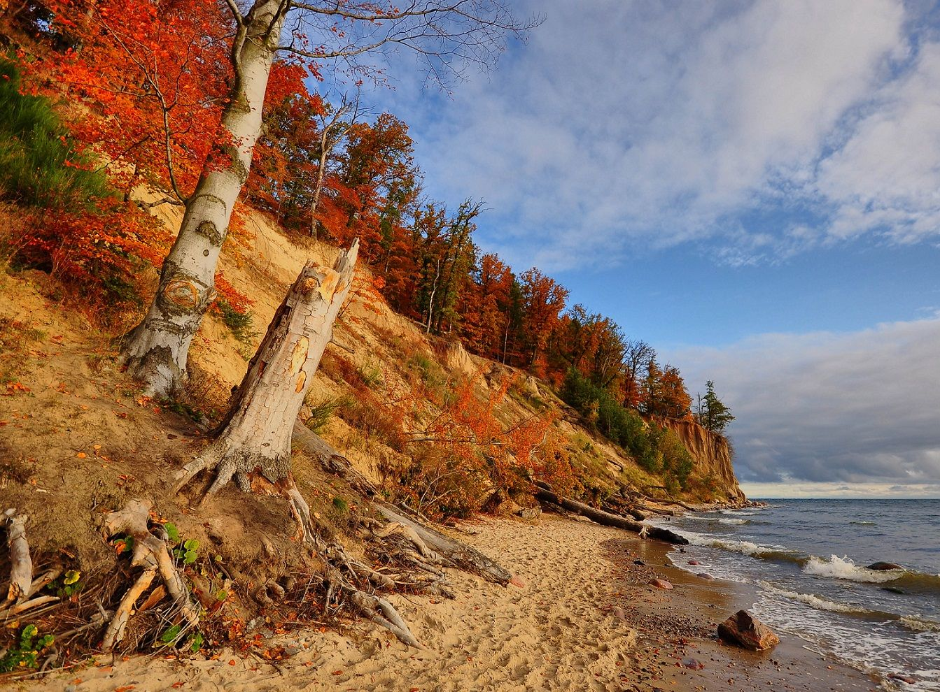
Morze Bałtyckie
Nad morze warto wybrać się również inną porą roku niż latem.
Poza spacerami na plaży znajdą się tak również inne atrakcje, a nadmorskie miasta i miasteczka wspaniale wyglądają ozdobione kolorami jesieni.

Slide 19
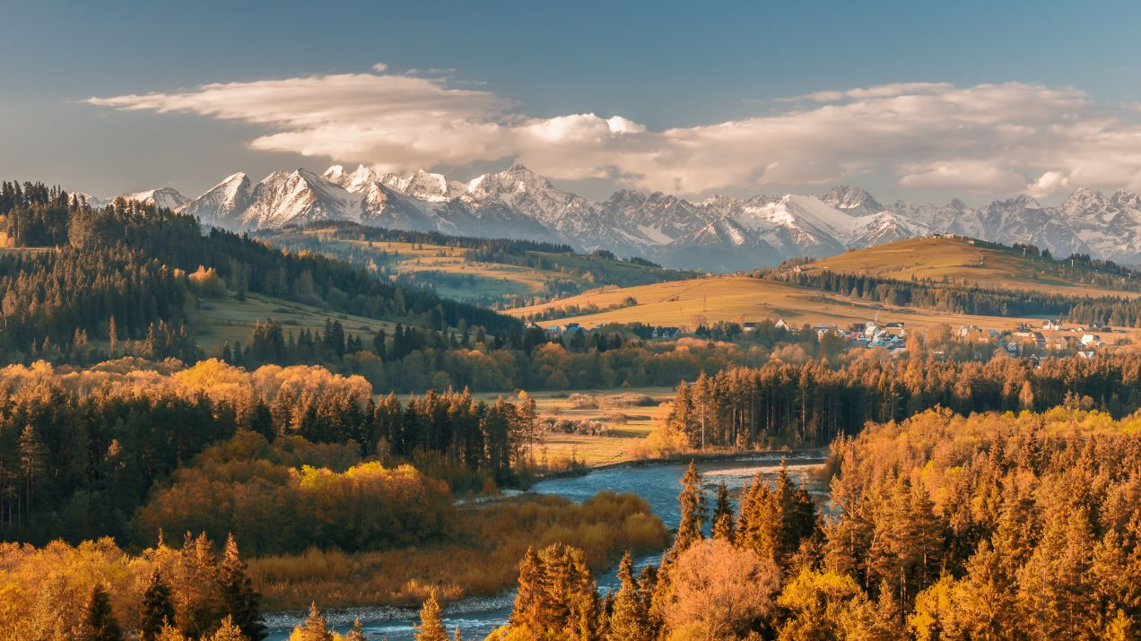
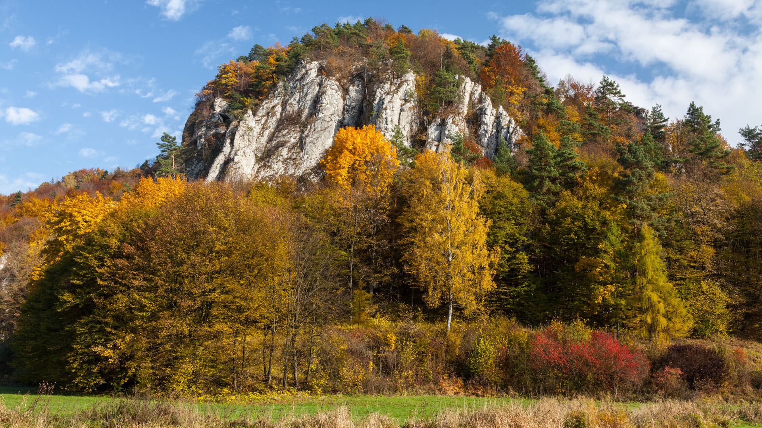
Góry
Górskie krajobrazy same w sobie są zachwycające, ale gdy ujrzymy je jesienią, w odsłonie żółci, czerwieni, pomarańczy i brązu, to nie da się tego widoku zapomnieć.

Slide 20
Jesień…
Może ta pora roku zainspiruje i Ciebie do stworzenia jakiegoś dzieła, czegoś kreatywnego i ciekawego?
Może wybierzesz się na jesienny spacer?
Rozejrzyj się wokół siebie i pozwól zachwycić się tym, co Cię otacza.
Powodzenia! ☺
Opracowanie: Justyna Gruczek

Slide 21
Źródła i linki:
https://pl.wikipedia.org/wiki/Jesie%C5%84
https://epodreczniki.pl/a/jak-zmienia-sie-przyroda-jesienia-i-zima/DgTnuMBdf
https://pl.wikipedia.org/wiki/Antonio_Vivaldi
https://www.ekologia.pl/srodowisko/przyroda/jesien-cztery-pory-roku-jesien-wokol-nas,17320.html
[dostęp: 30.10.2020 r.]
Muzyka z Wikipedii: https://pl.wikipedia.org/wiki/Plik:08_-_Vivaldi_Autumn_mvt_2_Adagio_molto_-_John_Harrison_violin.ogg
Film na YouTube: https://www.youtube.com/watch?v=b2v5iOTbRLk
[dostęp: 30.10.2020 r.]

Slide 22
Źródła zdjęć/obrazów:
https://www.breathemagazine.com/wp-content/uploads/2017/10/autumn_featured.jpg
https://i.wpimg.pl/1920x0/filerepo.grupawp.pl/api/v1/display/embed/5fdf70d3-f258-4d99-8d78-b0409679a987 https://cdn.uconnectlabs.com/wp-content/uploads/sites/74/2019/10/fall.jpg
https://img.pixers.pics/pho_wat(s3:700/FO/56/68/79/33/700_FO56687933_480e909de690f315af4ef9a55f584a74.jpg,700,487,cms:2018/10/5bd1b6b8d04b8_220x50-watermark.png,over,480,437,jpg)/fototapety-kolorowe-jesienne-liscie-ramki.jpg.jpg
https://upload.wikimedia.org/wikipedia/commons/b/bf/Giuseppe_Arcimboldo_-_Autumn%2C_1573.jpg
https://upload.wikimedia.org/wikipedia/commons/thumb/1/12/Vivaldi1.jpg/1200px-Vivaldi1.jpg
https://r.dcs.redcdn.pl/http/o2/redefine/cp/4z/4zk9h1ynvrbvmvnvqi4mvn6rus3t9ccj.jpg
https://lh3.googleusercontent.com/proxy/rN1-XHQkBx8pSn_IAwOI_YT_Pd4F8t88uuWAMeNw1nKk7L1Z5QOqQeP4FEskKYbBCGi15meMNd2FvbY2c-8tb-vRyyJrIOBPWIAiA5t4sv9dNPBDgCDLfThYZqcnToClVXqeDoObIIgrl84iiQ4eJHCk0MQp
https://www.buw.uw.edu.pl/wp-content/uploads/2017/03/buw_ogr%C3%B3d_7.jpg
https://juliasz.flog.pl/wpis/3793999/jesien-zawitala-do-ogrodow-na-dachu-buw
https://d-art.ppstatic.pl/kadry/k/r/99/17/5da3217b7ef8e_o_medium.jpg
https://bi.im-g.pl/im/67/ec/13/z20891239IH,Lazienki-Krolewskie-jesienia.jpg
https://www.swiatkwiatow.pl/userfiles//image/jez_w_ogrodzie5.jpg
https://fotoforum.gazeta.pl/photo/2/ca/pc/unlq/2olAuG2B7wxexUKvYB.jpg
https://lh3.googleusercontent.com/proxy/qwIg5oGmCjofiGddUkCMPfxo-64FdJcgqeXpk0zBcD56NlfTaBU7NmYtZdLF3eQdF9BEpzpuPTwUkTAhX2ikzPwCG7ZDCAzP-zFQ_GIRQYIxXINf_gnI0Y5jdSOV1BdS5Fj-0eeKtni45vKLkiq5A8ya6_p-MTc
https://static1.tapeciarz.pl/pol_pl_Fototapeta-Las-jesien-12108-68091_1.jpg
https://www.tapetus.pl/obrazki/n/253472_sarenka-las-jesien.jpg
https://www.tapetus.pl/obrazki/n/65801_las-jesienia-olte-pomaranczowe-liscie-drzew.jpg
https://www.national-geographic.pl/media/cache/slider_big/uploads/media/default/0010/24/c1c510db1b8cd60ca6e23d4114872cf76c0f8ba2.jpeg
https://zasoby.ekologia.pl/art/17320/max/max_shutterstock_1388664194.jpg
https://www.slowroad.pl/uploaded/cache/gallery_photo/uploaded/FSiBundleContentBlockBundleEntityBlockGalleryImage/filePath/1934/roztocze-falujace-pola.jpg
https://www.slowroad.pl/uploaded/cache/gallery_photo/uploaded/FSiBundleContentBlockBundleEntityBlockGalleryImage/filePath/1931/suwalszczyzna.jpg
https://www.morizon.pl/blog/wp-content/uploads/2016/09/jesien-w-ogrodzie.jpg
https://www.morizon.pl/blog/wp-content/uploads/2016/09/jesienny-ogrod-miechunka.jpg
https://s3.flog.pl/media/foto/3945073_miasto-jesienia-.jpg
https://www.canon.pl/media/GettyImages-584102309_1200x800_tcm125-1305676.jpg
https://lh3.googleusercontent.com/proxy/Od5YbHuFrPX70q4zQkUpdX0CHqI-RsviEq43lkjPJIZSENtyIY5PRbdS50xc8nw61fzL3fRp9oFEXEokYSzaf3eSojS4PGTK8mDS9CS8in_cAhoQ07yb3dEKZgOr1ZF9DPspX-hrJzVbChaXv_uF
https://warszawawpigulce.pl/wp-content/uploads/2015/11/Z%C5%82ota-Warszawa-220x162.jpg
https://www.bigtrip.pl/wp-content/uploads/2016/10/Dlaczego-warto-odwiedzic-warszawe-jesienia.jpg
https://wio.waw.pl/static/files/gallery/8/_1476785542.jpg
https://pbs.twimg.com/media/DpkR6QJWsAAN8Ao.jpg
https://img-ovh-cloud.zszywka.pl/1/0147/2289-jesien-w-warszawie.jpg
https://www.radiokrakow.pl/resource/www_files/image/9e1bd555a1bd3a0215e6a709258689ad/9e1bd555a1bd3a0215e6a709258689ad_wide_345x203.jpg
https://lh3.googleusercontent.com/proxy/DfmBdsonn-yu3brVx18E3mcLG0c4wlWCOU8_mOz8vxoxmRRRch50ysVEdNMKrXthlp66q9YDcK2lFZwyoNxYpbUITfiqO-Ykym0JgwdBvE5UViAMD5K4M3s
https://polskazachwyca.pl/wp-content/uploads/2017/10/gdynia-shutterstock_712018177-e1507216348291.jpg
https://i.pinimg.com/originals/8a/97/63/8a976398bdfbdf758051fdb27eaf34af.jpg
[dostęp: 30.10.2020 r.]

